Slide 1
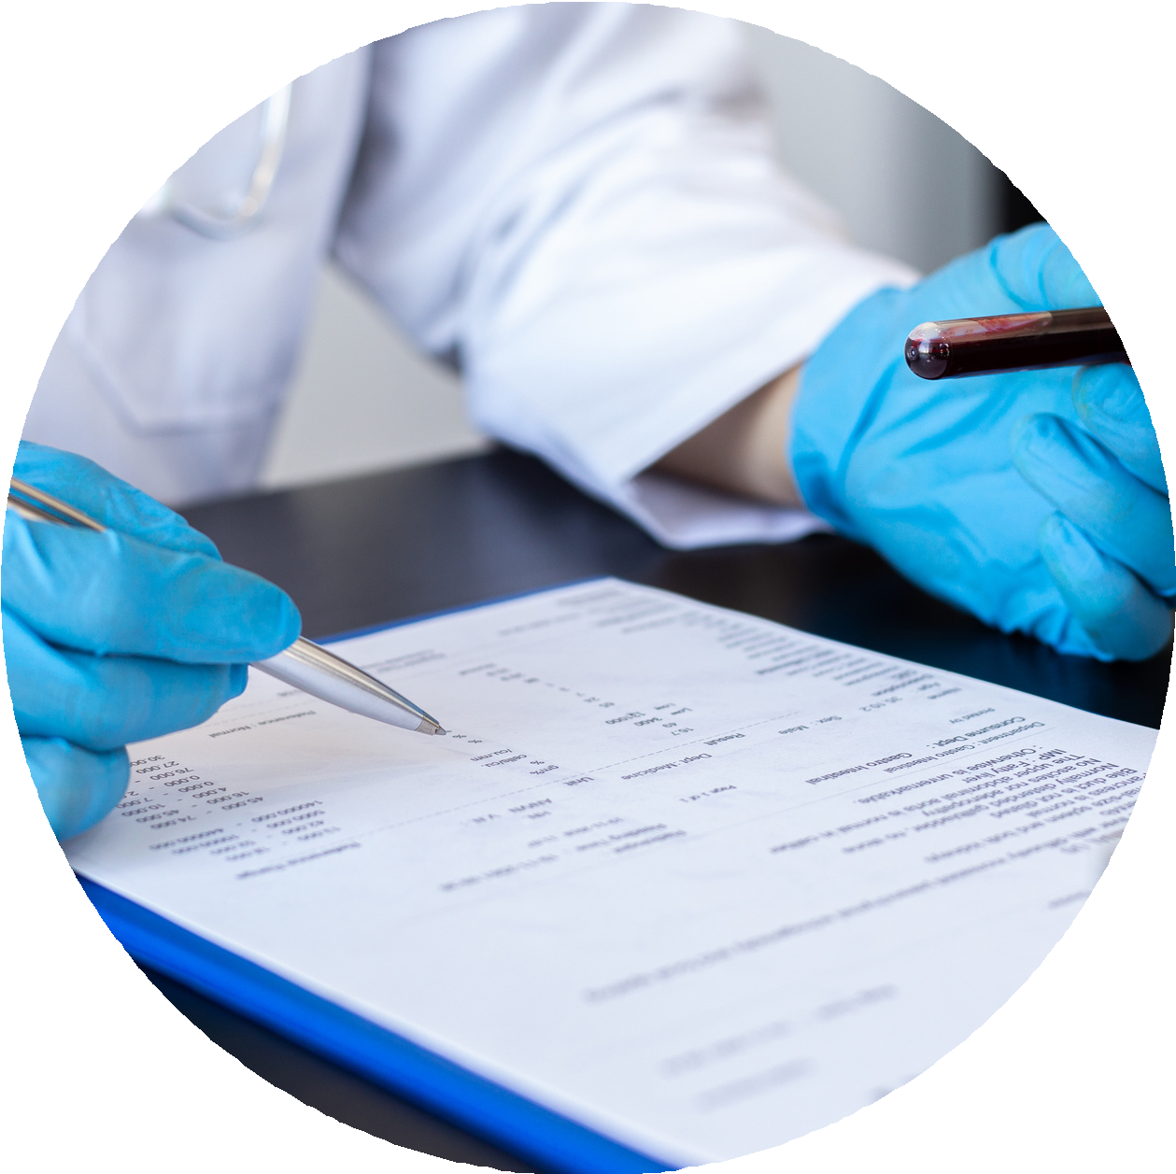
МЕ ДИЦИНСКАЯ ЛАБОРАТОРИЯ

Slide 2
Наша миссия
Качественно и профессионально оказывать лабораторную диагностику населению и медицинским организациям.
«Достоверность анализов – это основа правильного диагноза»

Slide 3
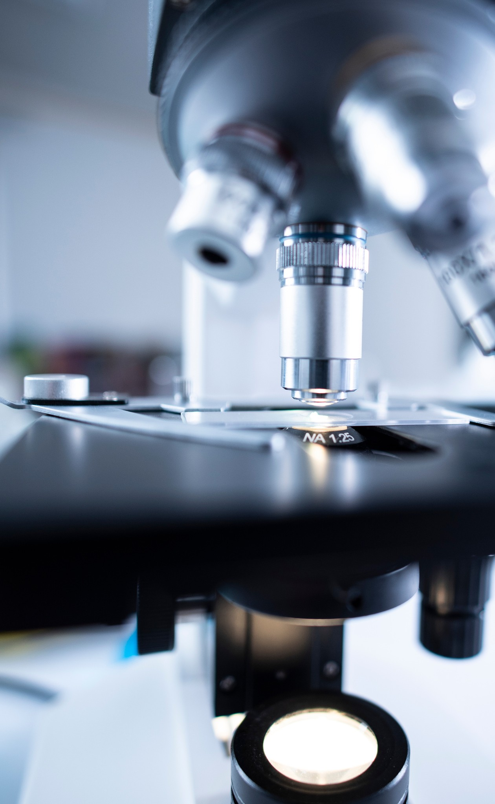
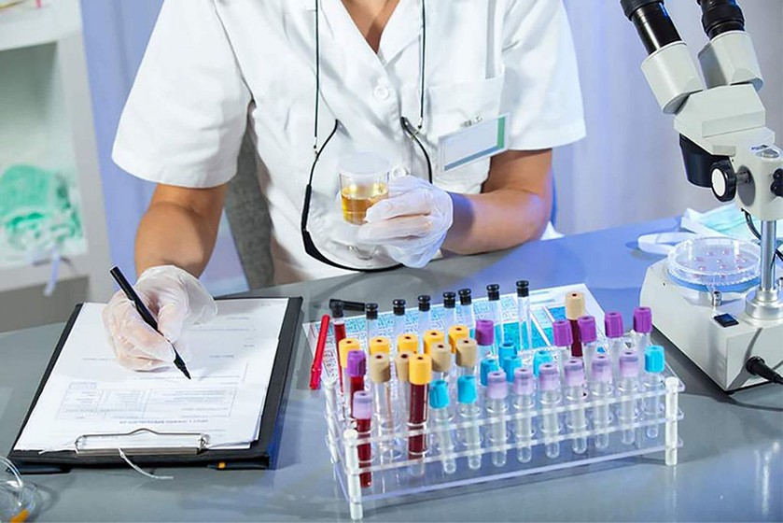
Виды проводимых исследований
Общеклинические
Гематология Молекулярная диагностика Цитология Микробиологические Биохимические Паразитология Коагулология Серологические

Slide 4
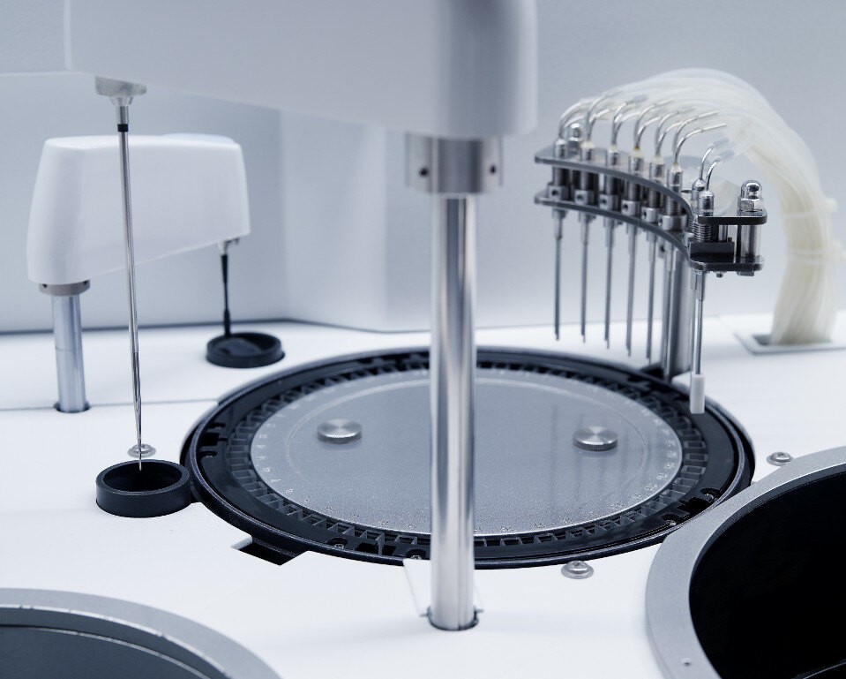
Оснащение лаборатории
Лаборатория Tumar оснащена инновационными технологиями и оборудованием мировых лидеров в области медицинской лабораторной техники:
DiaSys (Германия), Boule Medical (Швеция), Sysmex (Япония), 77 Elektronika Kfk. (Венгрия)

Slide 5
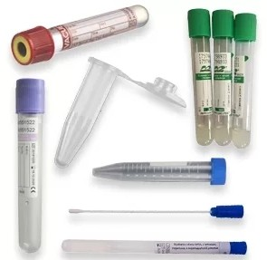
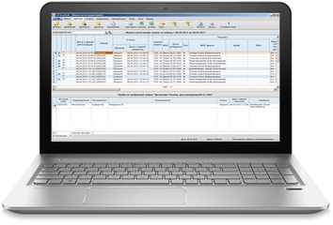
Что мы предлагаем:
Расходные материалы
Курьер
Удобная программа для отслеживания готовности исследования

Slide 6
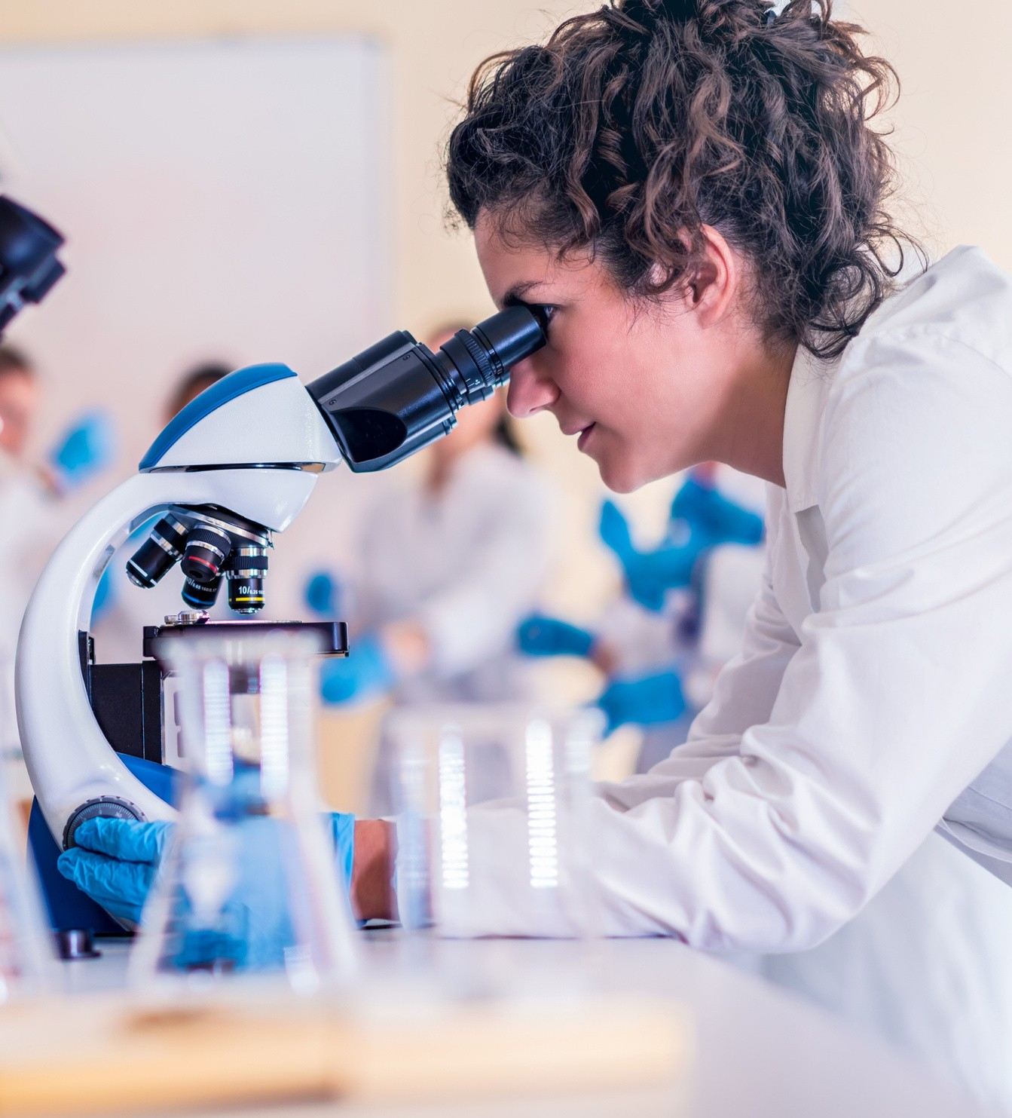
Быстрый срок выполнения
Приемлемые цены
Система бонусов для врачей
Своевременное решение вопросов

Slide 7
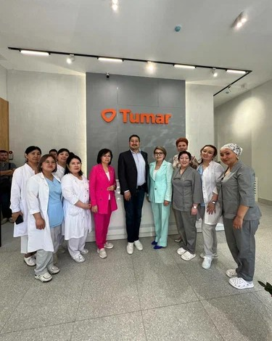
Администрация
Длимбетов Еркин Турмухамбетович - учредитель, также Председатель Правления АО “Ordamed”
Сыдыкова Карлыгаш Нурдаулетовна - Генеральный директор
Садвакасова Сауле Талгатовна - Коммерческий директор
Батырбаева Динара Жармухановна - Заведующая лаборатории

Slide 8
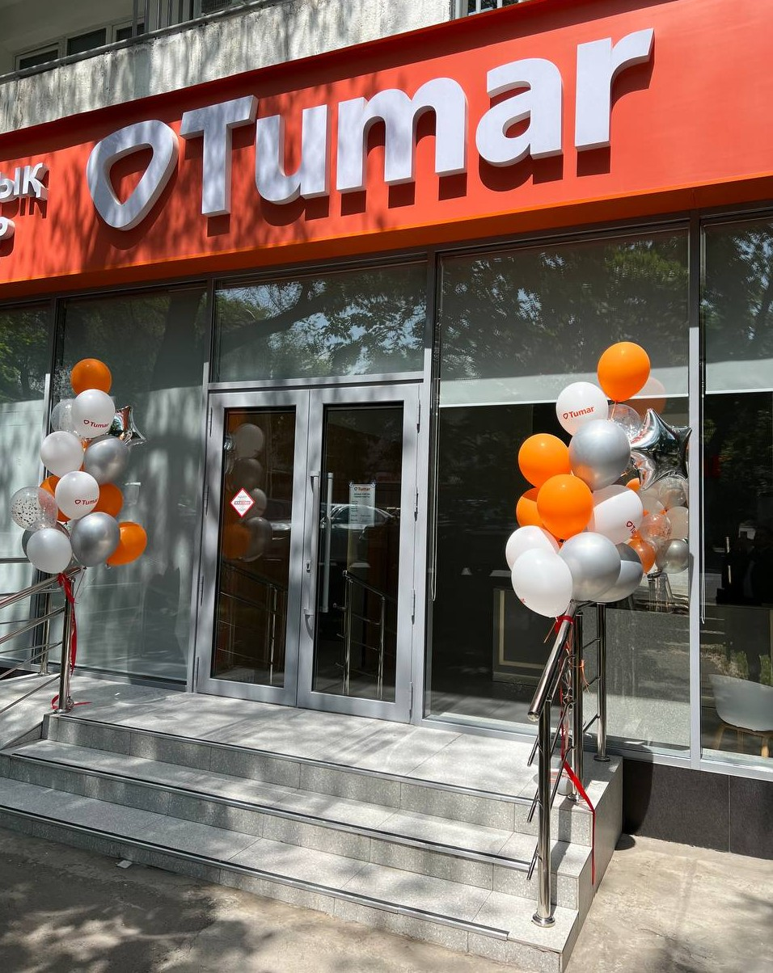
НАШИ КОНТАКТЫ :
АДРЕС :
г.Алматы, ул.Жандосова 1 (уг.ул.Манаса)
САЙТ:
www.tumar.kz
EMAIL:
tumar@tumar.kz
ТЕЛЕФОНЫ:
+7 (800) 080 30 03
+7 (727) 33 33 003

Slide 9
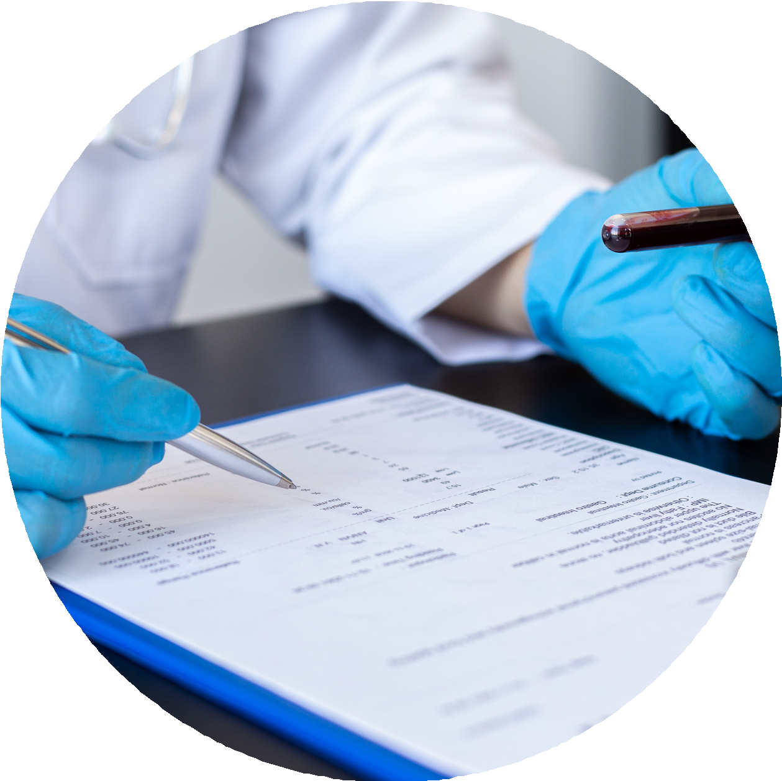
СПАСИБО ЗА ВНИМАНИЕ

